Slide 1
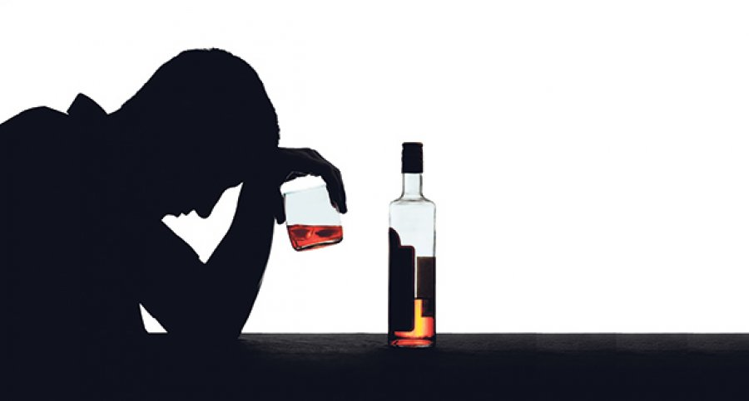
Alkoholizam

Slide 2
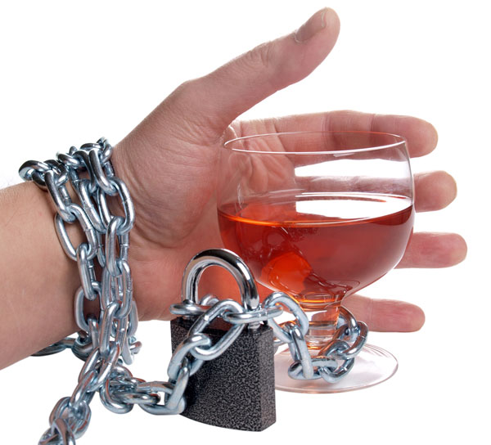
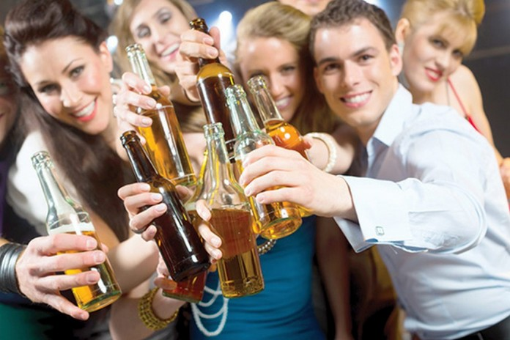
Kako postajemo ovisni
Ovisnost o alkoholu većinom se javlja u ranim 20-ima, a započinje nagovorom prijatelja, iskušavanjem novih stvari, itd…

Slide 3
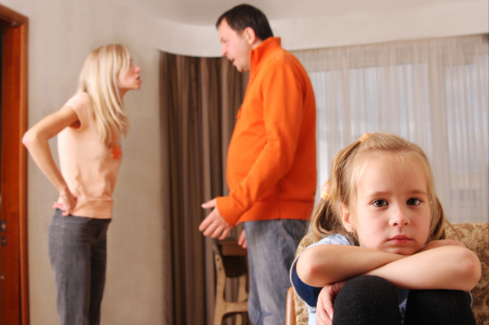
Alkoholizam u obitelji
Alkoholizam u obitelji može uzrokovati česte svađe i sukobe između supružnika, a može dovesti i do razvoda braka, do niza promjena obiteljskog sustava, a najviše pogađa
djecu.

Slide 4
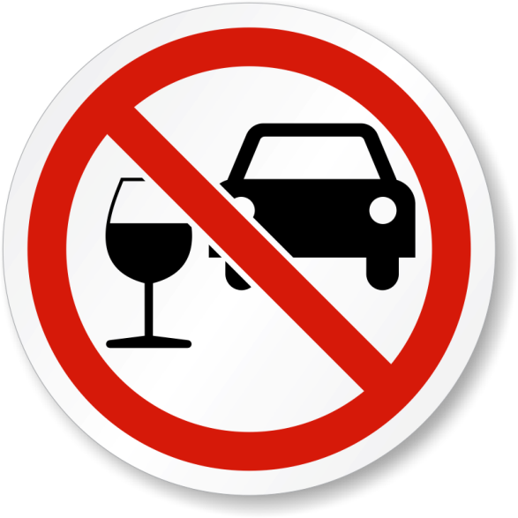
Alkohol i vožnja ne idu zajedno!
Kod vozača, promjene u načinu vožnje događaju se kod 0,2 do 5 promila u krvi.
U 2014. pijani vozači skrivili su 4024 nesreće, od toga ih je 66 završilo tragično.

Slide 5
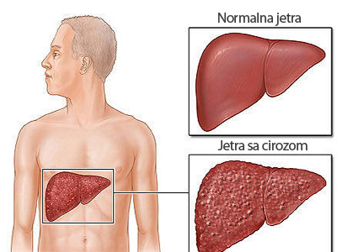
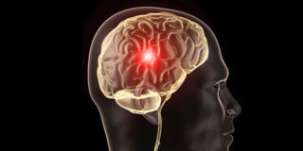
Utjecaj alkohola na organizam
Alkohol šteti jetri, mozgu, probavi i oštećuje živčani sustav.

Slide 6
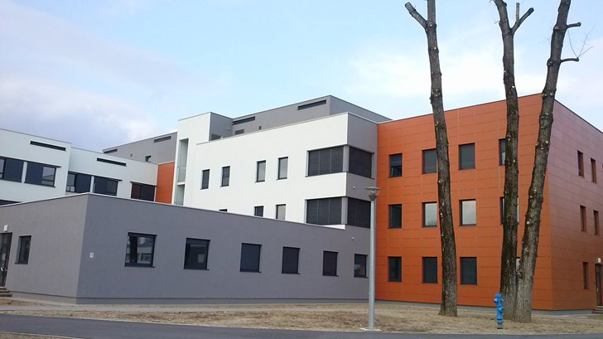
Kako se riješiti alkoholizma?
Danas postoje mnoge ustanove u kojima se može odviknuti od alkoholizma.
Neke od njih su:Čakovec Centar, Karlovac Savjetovalište za suzbijanje ovisnosti.

Slide 7
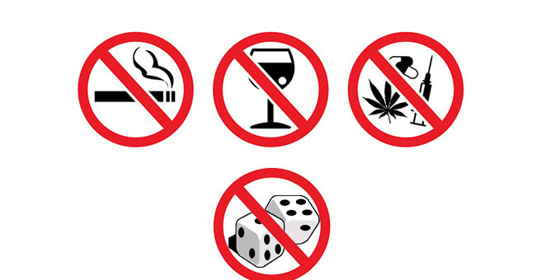
Recite ne alkoholizmu!
Ovisnost o alkoholu može se lako ‘pokupiti’,
pogotovu u društvu, zato ako vas neko nagovara na alkohol, ostanite prisebni i recite ne alkoholizmu!
Izradili: Mihael Mrazović, Robert Hleb, 8. r.

